Slide 1
Rapat Umum
Pemegang Saham Tahunan
PT Cardig Aero Services Tbk
Tahun Buku 2022
Jakarta, 16 Juni 2023

Slide 2
Pokok – Pokok Tata Tertib
Rapat Umum Pemegang Saham Tahunan PT Cardig Aero Services Tbk tanggal 16 Juni 2023 (selanjutnya disebut “Rapat”) diselenggarakan dalam Bahasa Indonesia.
Rapat akan dipimpin oleh seorang anggota Dewan Komisaris yang ditunjuk oleh Dewan Komisaris.
Hanya Pemegang Saham Perseroan yang namanya tercatat dalam Daftar Pemegang Saham Perseroan pada Datindo Entrycom, Biro Administrasi Efek Perseroan pada tanggal 24 Mei 2023 sampai dengan pukul 16.00 WIB, atau untuk Pemegang Saham Perseroan yang namanya tercatat secara sah pada pemegang rekening atau bank kustodian di PT Kustodian Sentral Efek Indonesia (“KSEI”) pada tanggal 24 Mei 2023 sampai dengan pukul 16.00 WIB, atau kuasa mereka, yang dibuktikan dengan surat kuasa yang sah yang berhak menghadiri dan memberikan suara dalam Rapat ini
Tiap-tiap saham memberikan hak kepada pemegangnya untuk mengeluarkan 1 (satu) suara. Apabila seorang pemegang saham memiliki lebih dari 1 (satu) saham, maka ia hanya diminta untuk memberikan suara 1 (satu) kali dan suaranya itu mewakili seluruh saham yang dimilikinya atau diwakilinya.

Slide 3
Pokok – Pokok Tata Tertib (lanjutan)
Bagi Pemegang Saham atau Kuasa Pemegang Saham yang akan tetap hadir secara fisik dalam Rapat, wajib mengikuti dan lulus protokol keamanan dan kesehatan yang berlaku pada tempat Rapat.
Demi alasan kesehatan dan langkah pencegahan penyebaran Virus COVID-19, Perseroan tidak menyediakan souvenir dan bahan mata acara Rapat dalam bentuk cetak.
Prosedur untuk mengajukan pertanyaan dan/atau pemungutan suara adalah sebagai berikut:
  Pada setiap mata acara Rapat dibatasi hanya untuk 1 (satu) penanya dan masing-masing hanya diperkenankan mengajukan 1 (satu) pertanyaan, pendapat dan/atau usul dan disampaikan secara tertulis.
  Bagi para Pemegang Saham atau kuasa mereka yang hadir dalam Rapat, dalam hal ingin mengajukan pertanyaan, harus mengangkat tangan, selanjutnya dipersilahkan untuk mengajukan pertanyaan dan/atau pendapat dengan terlebih dahulu menyebutkan jati diri dan jumlah saham yang dimiliki.

Slide 4
Pokok – Pokok Tata Tertib (lanjutan)
  Bagi para Pemegang Saham atau kuasa mereka yang berpartisipasi melalui aplikasi eASY.KSEI dapat mengajukan pertanyaan dan/atau pendapat melalui fitur chat pada kolom “Electronic Option” yang tersedia dalam layar E-Meeting Hall di aplikasi eASY.KSEI dengan menyebutkan nama lengkap, jumlah lembar saham yang dimiliki. Pertanyaan dan/atau pendapat hanya dapat disampaikan selama kolom “General Meeting Flow Text” berstatus discussion started for agenda item no. [*]”. Perseroan hanya akan memberikan tanggapan/jawaban atas pertanyaan dan/atau pendapat yang diajukan langsung dalam ruang Rapat dan/atau melalui kolom “Electronic Option” dalam sistem eASY.KSEI. Fitur Q&A (seperti raise hand dan chat) yang tersedia pada Zoom webinar akan dinon-aktifkan, sehingga pertanyaan dan/atau pendapat hanya dapat diajukan melalui sistem eASY.KSEI.
  Penentuan mekanisme pelaksanaan diskusi per mata acara Rapat secara tertulis melalui E-Meeting Hall di aplikasi eASY.KSEI merupakan kewenangan Perseroan.
  Pimpinan Rapat akan membacakan pertanyaan yang diajukan oleh Pemegang Saham atau kuasanya yang sah dan meminta Direksi dan/atau pihak terkait untuk menjawab atau menanggapinya.

Slide 5
Pokok – Pokok Tata Tertib (lanjutan)
Pemungutan suara dilakukan dengan cara sebagai berikut:
  Pemungutan suara akan dilakukan setelah semua pertanyaan selesai dijawab.
  Pemungutan suara akan dilakukan dengan memperhitungkan suara yang telah disampaikan secara langsung di ruang Rapat ataupun melalui mekanisme pemberian kuasa secara elektronik dengan menggunakan aplikasi eASY.KSEI.
  Para Pemegang Saham atau kuasanya yang sah yang memberikan suara tidak setuju atau memberikan suara abstain akan diminta untuk mengangkat tangan di ruang Rapat ataupun melalui mekanisme pemberian kuasa secara elektronik dengan menggunakan aplikasi eASY.KSEI.
  Pemegang saham atau kuasanya yang sah memiliki kesempatan untuk menyampaikan pilihan suaranya selama masa pemungutan suara dibuka oleh Perseroan.
  Pemungutan suara yang dilakukan melalui mekanisme elektronik berlangsung pada aplikasi eASY.KSEI. Selama proses pemungutan surara berlangsung, kolom “General Meeting Flow Text” akan memperlihatkan status “voting for agenda item no [*] has started” dan akan berakhir apabila berubah menjadi “voting for agenda item no [*] has ended.
  Apabila Pemegang Saham atau kuasa mereka yang sah tidak memberikan pilihan suara untuk Mata Acara Rapat, maka dianggap abstain dan menyatakan suara yang sama dengan suara mayoritas Pemegang Saham yang mengeluarkan suara.

Slide 6
Pokok – Pokok Tata Tertib (lanjutan)
Setiap usulan yang diajukan oleh para Pemegang Saham atau kuasa mereka selama pembicaraan-pembicaraan atau pemungutan suara dalam Rapat harus memenuhi syarat sebagai berikut:
  Menurut pendapat Pimpinan Rapat usulan tersebut berhubungan langsung dengan salah satu acara Rapat yang sedang dibahas;
  Usulan tersebut diajukan oleh satu atau lebih Pemegang Saham bersama-sama memiliki sedikitnya 1/20 (satu per dua puluh) bagian dari jumlah seluruh saham dengan hak suara yang sah; dan
  Menurut pendapat Direksi usulan itu dianggap berhubungan langsung dengan usaha Perseroan.
Peserta Rapat diharapkan untuk menghadiri Rapat sampai ditutupnya Rapat ini. Jika ada Pemegang Saham atau kuasa mereka yang sah yang meninggalkan ruangan Rapat pada saat pemungutan suara dilakukan, maka yang bersangkutan dianggap menyetujui segala keputusan Rapat.
Peserta Rapat yang hadir secara elektronik diharapkan untuk menggunakan koneksi internet yang stabil dan dapat mengakses tautan untuk mengikuti jalannya Rapat minimal 15 (lima belas) menit sebelum dimulainya Rapat untuk keperluan perhitungan kuorum kehadiran.

Slide 7
Pokok – Pokok Tata Tertib (lanjutan)
Apabila ada Pemegang Saham yang hadir setelah registrasi ditutup oleh Biro Administrasi Efek dan jumlah kehadiran Pemegang Saham telah dilaporkan oleh Biro Administrasi Efek kepada Notaris, maka Pemegang Saham tersebut tetap diperkenankan untuk mengikuti Rapat, tetapi tidak diperkenankan untuk mengajukan pertanyaan, pendapat, usul dan/atau saran dan suaranya tidak diperhitungkan.
Demi kelancaran Rapat, maka Pimpinan Rapat berhak menentukan prosedur Rapat yang belum diatur atau belum cukup diatur dalam Tata Tertib ini dengan memperhatikan Anggaran Dasar dan peraturan perundang-undangan yang berlaku, dan mohon kepada seluruh peserta Rapat untuk untuk menon-aktifkan atau memposisikan telepon selular ke posisi diam atau silent demi kelancaran jalannya Rapat.
Tata tertib ini berlaku sejak Rapat dibuka oleh Pimpinan Rapat sampai dengan ditutupnya Rapat oleh Pimpinan Rapat.

Slide 8
Dewan Komisaris dan Direksi
DEWAN KOMISARIS
Presiden Komisaris – Komisaris Independen | : | JUSMAN SYAFII DJAMAL
Wakil Presiden Komisaris | : | DJOKO SUYANTO
Komisaris Independen | : | ARMAND BACHTIAR ARIEF
Komisaris | : | CHI CHENG BOCK
DIREKSI
Presiden Direktur | : | NAZRI BIN OTHMAN
Direktur | : | R. AJ. WIDIANAWATI
Direktur | : | SUTJI RELOWATI RAHARDJO

Slide 9
LAPORAN
KONDISI UMUM PERSEROAN

Slide 10
Mata Acara RUPS Tahunan (“RUPST”)
Persetujuan dan pengesahan atas Laporan Tahunan Perseroan untuk tahun buku yang berakhir pada tanggal 31 Desember 2022 serta persetujuan dan pengesahan atas Laporan Keuangan Perseroan termasuk di dalamnya Neraca dan Perhitungan Laba/Rugi Perseroan untuk tahun buku yang berakhir pada tanggal 31 Desember 2022 yang telah diaudit oleh Akuntan Publik Independen Kantor Akuntan Publik Purwantono, Sungkoro & Surja dan persetujuan atas laporan tugas pengawasan Dewan Komisaris Perseroan untuk tahun buku yang berakhir pada tanggal 31 Desember 2022, serta memberikan pelunasan dan pembebasan tanggung jawab sepenuhnya (acquit et de charge) kepada seluruh anggota Direksi dan Dewan Komisaris Perseroan atas tindakan pengurusan dan pengawasan yang telah dilakukan dalam tahun buku yang berakhir pada tanggal 31 Desember 2022.

Slide 11
Mata Acara RUPST (Lanjutan)
Persetujuan penetapan penggunaan laba bersih Perseroan untuk tahun buku yang berakhir pada tanggal 31 Desember 2022.
Penunjukan Akuntan Publik dan/atau Kantor Akuntan Publik yang akan melakukan audit atas Laporan Keuangan Perseroan untuk tahun buku yang berakhir pada tanggal 31 Desember 2023.
Penetapan remunerasi bagi anggota Dewan Komisaris dan anggota Direksi Perseroan Tahun 2023.

Slide 12
Penjelasan Mata Acara Rapat
Mata Acara pertama sampai dengan mata acara keempat, merupakan mata acara rutin dan wajib diajukan oleh Direksi dalam Rapat Umum Pemegang Saham Tahunan sebagaimana diatur dalam anggaran dasar Perseroan, Undang-Undang Perseroan Terbatas dan Peraturan Otoritas Jasa Keuangan.

Slide 13
Mekanisme Pengambilan Keputusan Rapat
Mekanisme pengambilan keputusan dilaksanakan dengan cara musyawarah untuk mufakat, jika ada Pemegang Saham atau Kuasanya yang tidak setuju, maka keputusan akan diambil dengan cara pemungutan suara.

Slide 14
Tata Cara Penggunaan Hak Pemegang Saham Untuk Mengajukan Pertanyaan dan/atau Pendapat
Dalam Rapat ini, para Pemegang Saham atau Kuasanya diberi kesempatan untuk mengajukan pertanyaan, pendapat, usul atau saran yang berhubungan dengan mata acara Rapat yang dibicarakan.

Slide 15
Tata Cara Mengajukan Pertanyaan dan/atau Pendapat
Pemegang Saham atau Kuasanya yang hadir secara fisik yang akan mengajukan pertanyaan, dimohon mengangkat tangan dan petugas kami akan menyerahkan formulir pertanyaan untuk diisi. Sementara, bagi para Pemegang Saham atau kuasanya yang berpartisipasi melalui aplikasi eASY.KSEI, dapat mengajukan pertanyaan dan/atau pendapat melalui fitur chat pada kolom “Electronic Option” yang tersedia dalam layar E-Meeting Hall di aplikasi eASY.KSEI dengan menyebutkan nama lengkap, jumlah lembar saham yang dimiliki. Pertanyaan dan/atau pendapat hanya dapat disampaikan selama kolom “General Meeting Flow Text” berstatus discussion started for agenda item no. [*]”. Perseroan hanya akan memberikan tanggapan/jawaban atas pertanyaan dan/atau pendapat yang diajukan langsung dalam ruang Rapat dan/atau melalui kolom “Electronic Option” dalam sistem eASY.KSEI. Fitur Q&A (seperti raise hand dan chat) yang tersedia pada Zoom webinar akan dinon-aktifkan, sehingga pertanyaan dan/atau pendapat hanya dapat diajukan melalui sistem eASY.KSEI. Penentuan mekanisme pelaksanaan diskusi per mata acara Rapat secara tertulis melalui E-Meeting Hall di aplikasi eASY.KSEI merupakan kewenangan Perseroan.

Slide 16
Tata Cara Mengajukan Pertanyaan dan/atau Pendapat
Pimpinan Rapat atau salah seorang anggota Direksi yang ditunjuk oleh Pimpinan Rapat akan menjawab atau menanggapi pertanyaan yang diajukan.
Bagi Pemegang Saham atau Kuasanya yang datang setelah Rapat dibuka maka ia tidak berhak untuk mengajukan pertanyaan serta tidak dapat memberikan suaranya.

Slide 17
Pemberitahuan, Pengumuman dan
Panggilan RUPST
Dasar Ketentuan:
Pasal 12 Anggaran Dasar Perseroan, Pasal 81, 82, 83 UU PT No. 40/2007, dan Peraturan Otoritas Jasa Keuangan Nomor 15/POJK.04/2020 Tentang Rencana Dan Penyelenggaraan Rapat Umum Pemegang Saham Perusahaan Terbuka.
Perseroan telah melakukan sebagai berikut :
Menyampaikan surat pemberitahuan sehubungan dengan Rencana Pelaksanaan Rapat Umum Pemegang Saham Tahunan kepada Otoritas Jasa Keuangan (”OJK”) melalui Surat Perseroan No.051/V/2023/WDA tertanggal 3 Mei 2022.
Melakukan pengumuman Rapat Umum Pemegang Saham Tahunan melalui situs web Bursa Efek Indonesia, situs web eASY.KSEI dan situs web Perseroan pada tanggal 10 Mei 2023.
Melakukan pemanggilan Rapat Umum Pemegang Saham Tahunan kepada pemegang saham Perseroan melalui situs web Bursa Efek Indonesia, situs web eASY.KSEI dan situs web Perseroan pada tanggal 25 Mei 2023.

Slide 18
RAPAT UMUM PEMEGANG SAHAM TAHUNAN
DIBUKA

Slide 19
Mata Acara Pertama
Persetujuan dan pengesahan atas Laporan Tahunan Perseroan untuk tahun buku yang berakhir pada tanggal 31 Desember 2022 serta persetujuan dan pengesahan atas Laporan Keuangan Perseroan termasuk di dalamnya Neraca dan Perhitungan Laba/Rugi Perseroan untuk tahun buku yang berakhir pada tanggal 31 Desember 2022 yang telah diaudit oleh Akuntan Publik Independen Kantor Akuntan Publik Purwantono, Sungkoro & Surja dan persetujuan atas laporan tugas pengawasan Dewan Komisaris Perseroan untuk tahun buku yang berakhir pada tanggal 31 Desember 2022, serta memberikan pelunasan dan pembebasan tanggung jawab sepenuhnya (acquit et de charge) kepada seluruh anggota Direksi dan Dewan Komisaris Perseroan atas tindakan pengurusan dan pengawasan yang telah dilakukan dalam tahun buku yang berakhir pada tanggal 31 Desember 2022.
Notes:
Delete slide

Slide 20
LAPORAN
DEWAN KOMISARIS

Slide 21
Laporan Dewan Komisaris
Dalam menjalankan tugasnya, Dewan Komisaris dibantu oleh komite yang dibentuk oleh Dewan Komisaris, sebagai berikut :
KOMITE AUDIT
Ketua | : | ARMAND BACHTIAR ARIEF
Anggota | : | HARYANTO SAHARI
Anggota | : | REGINA JANSEN ARSJAH
KOMITE NOMINASI DAN REMUNERASI
Ketua | : | ARMAND BACHTIAR ARIEF
Anggota | : | DJOKO SUYANTO
Anggota | : | CHI CHENG BOCK

Slide 22
LAPORAN
DIREKSI

Slide 23





Struktur Perseroan
SATS Ltd & Entitas Anak
41.65%
Cardig Asset Management & Afiliasi
41.15%
Publik < 5%
17.20%
Air Transportation Support
Food Solutions
Facility Management
Aviation Training
PT Jasa Angkasa Semesta Tbk
CAS (50.1%) : SATS Ltd (49.8%)
Ground Handling Services
Cargo Handling Services
Priority Lounge Services
Airport Services Assistance
PT JAS Aero Engineering
CAS (51%) : SIA - EC (49%)
Line Maintenance
Technical Ramp Handling
PT Purantara Mitra Angkasa Dua
CAS (78.33%) : SATS Catering Pte Ltd (20%)
In-flight Catering Services
PT Cardig Anugra Sarana Catering
CAS (100%)
Remote Catering Services
In-town Catering Services
Industrial Catering Services
PT Cardig Anugra Sarana Bersama
CAS (100%)
Commercial Cleaning Services
Aircraft Cleaning Services
Hospital Laundry Services
PT Jakarta Aviation
Training Center
CAS (51%)
Flight Simulator Training
Pilot Provisioning
Notes:
Edit font arial

Slide 24

Ikhtisar Pendapatan Perseroan 2022
CAS Group membukukan pendapatan sebesar Rp1,74 triliun di tahun 2022, meningkat sebesar 23% dari tahun sebelumnya senilai Rp1,41 triliun.
Peningkatan ini mengindikasikan berangsur pulihnya industri aviasi dan industri jasa sekitar bandara di tahun 2022.
Peningkatan pendapatan Perseroan utamanya disebabkan naiknya pendapatan dari unit usaha JAS yang naik sebesar 18% dan JAE yang naik sebesar 102% di tahun 2022.
+23%

Slide 25
Laporan Laba Rugi Konsolidasian 2022
+104%
Dari sisi Pendapatan, Perseroan mengalami pertumbuhan yang menggembirakan, naik sebesar 23% dari Rp1,41 triliun menjadi Rp1,74 triliun.
Peningkatan pendapatan berdampak positif terhadap naiknya laba tahun berjalan sebesar Rp289,8 miliar, meningkat signifikan dibandingkan kinerja tahun sebelumnya sebesar Rp142,1 miliar atau naik sebesar 104%.
Dengan demikian Laba Tahun Berjalan yang Dapat Distribusikan kepada Pemilik Induk juga naik secara signifikan sebesar 275% dari Rp33,7 miliar menjadi Rp126,6 miliar.

Slide 26
Laporan Posisi Keuangan Konsolidasian 2022
CAS Grup mencatatkan Total Aset sebesar Rp1,69 triliun di tahun 2022, meningkat 7% dari Total Aset tahun 2021 sebesar Rp1,57 triliun. Peningkatan aset disebabkan naiknya Aset Lancar sebesar 9% dan Aset Tidak Lancar sebesar 5% di tahun 2022.
Total Liabilitas Rp923,6 miliar, turun sebesar 7% dibandingkan Liabilitas tahun 2021 yang sebesar Rp991,3 miliar. Penurunan Liabilitas terutama disebabkan telah terlunasinya seluruh utang bank di tahun 2022.
Jumlah Ekuitas mengalami kenaikan sebesar 31%, dari Rp 583,7 miliar menjadi Rp762,6 miliar, hal ini sejalan dengan naiknya laba bersih di tahun berjalan.
+7%

Slide 27
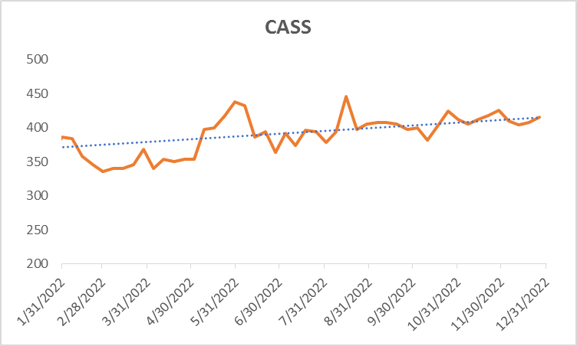
Pergerakan Harga Saham CASS 2022 & IHSG
CASS closing price 29 Des 2022 : 416 Low: 326 High: 464 Mean: 393
IHSG closing price 29 Des 2022 : 6.860,08 Low: 6.568,17 High: 7.318,02 Mean: 6.959,89

Slide 28

Perbaikan atas Pengendalian Internal Tahun 2022
Perseroan secara terus menerus melakukan perbaikan atas pengendalian internal untuk mengedepankan tata kelola yang baik, di mana Perseroan telah melakukan aktivitas sebagai berikut:
Penyempurnaan “Electronic Control-Self Assessment (CSA) Submission Form” dengan menyesuaikan pada perkembangan kondisi terkini di dalam Perseroan
Meningkatkan konsistensi atas pelaksanaan proses penentuan harga melalui Komite Harga
2
1
Meningkatkan konsistensi atas pelaksanaan “Service Level Agreement (SLA)” terhadap proses perencanaan, penerimaan dan pengeluaran bahan baku
Meningkatkan konsistensi atas pelaksanaan proses rekonsiliasi intercompany
3
5
4
Meningkatkan konsistensi atas pelaksanaan reviu berkelanjutan terhadap pencatatan pada akun neraca

Slide 29

Perbaikan Berkelanjutan Teknologi Informasi
Mengembangkan sistem teknologi informasi agar proses bisnis dapat berlangsung lebih cepat dan tepat:
1
Network Monitoring Tools
Membangun network monitoring tools, untuk memastikan ketersediaan dan stabilitas network service
Mail Approval Service
2
Mengembangkan Mail Approval Service untuk mengoptimalkan proses approval pada Budgeting System
CAS Group terus mengembangkan sistem teknologi informasi dengan keyakinan kelancaran arus informasi dan akurasi informasi merupakan bagian penting dari sistem bisnis. Teknologi Informasi dan Korporat merupakan salah satu inti dalam menunjang pemenuhan kebutuhan Perseroan dan pertumbuhan usaha

Slide 30

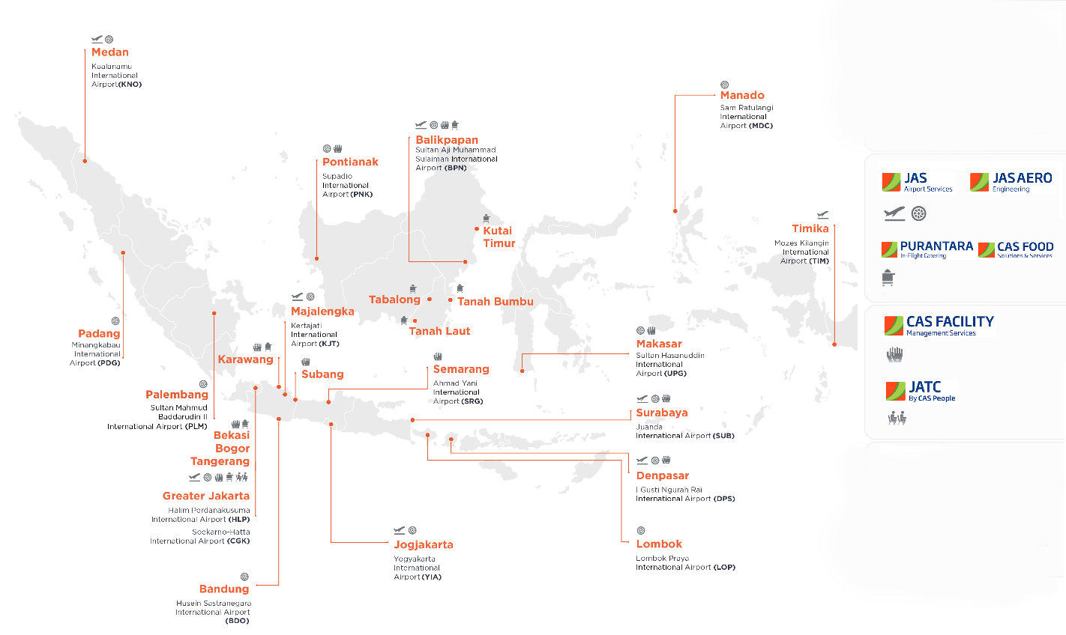
Wilayah Operasional
Pelayanan Terintegrasi pada Jasa Penunjang Transportasi Udara, Solusi Boga, Manajemen Fasilitas, dan Pelatihan Penerbangan di seluruh wilayah Indonesia
www.casgroup.co.id
Notes:
Tambah 1 slide photo image JAS dan JAES activity yang disesuaikan dengan naratif

Slide 31
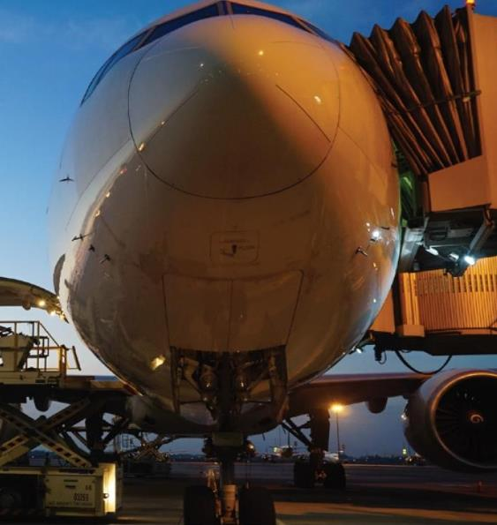
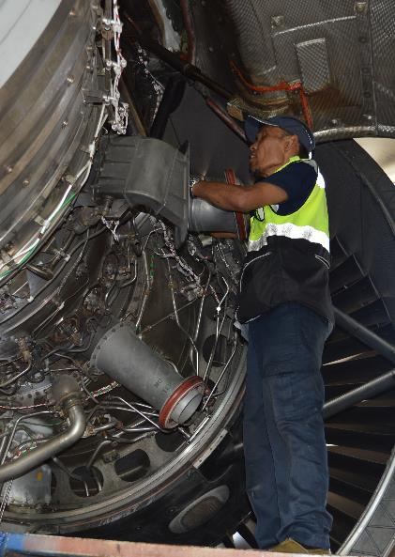
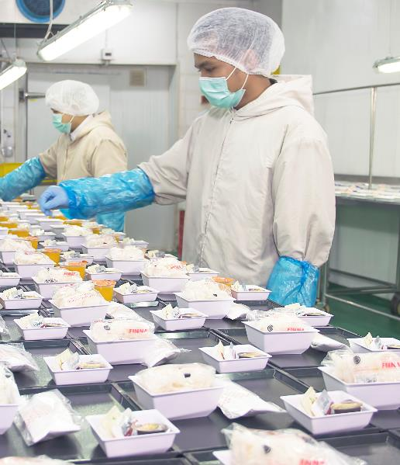






Kinerja Operasional (1/2)
JAS : 9
JAE : 12
JAS
JAE
+140%
-16%
+500%
+4.130%
+35%
+160%
Passengers handled by ASA
Stations
Flights
Cargo handled
Lounge Guests
Meal served
Notes:
Double check apakah laporan ini juga ada di annual report dan apakah perlu di post. (growth (%) yoy OK tapi tidak angka absolute & mengikuti naratif) tidak perlu dalam bentuk table.
Atau delete slide dan tidak di post

Slide 32

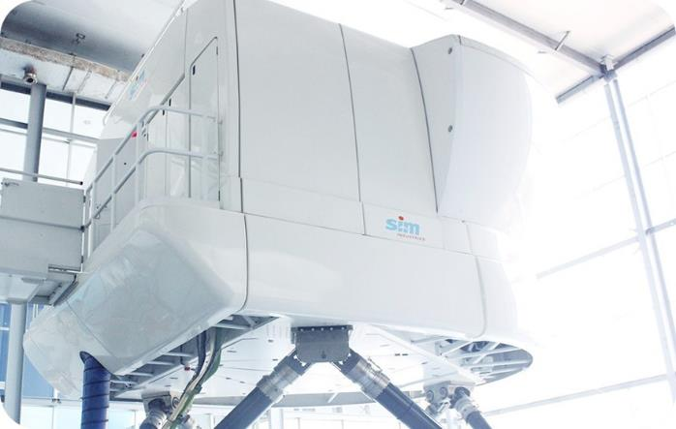
Kinerja Operasional (2/2)
Menghentikan kegiatan operasional usaha CASB
per 1 Januari 2023
Perseroan sedang dalam proses restrukturisasi JATC
Notes:
Delete slide

Slide 33
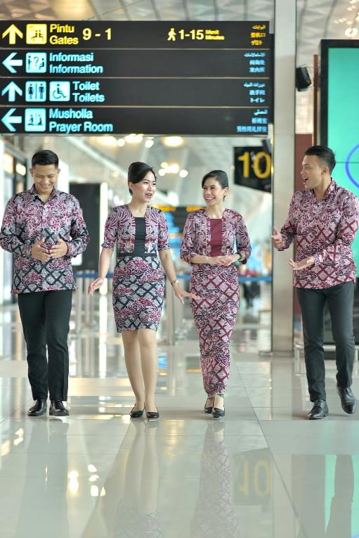
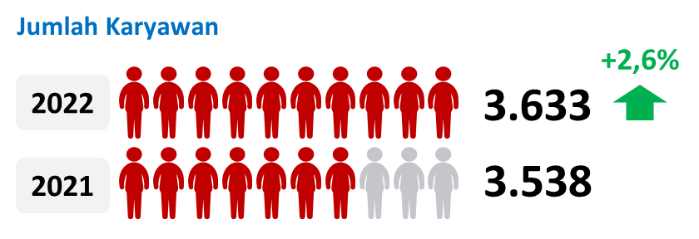

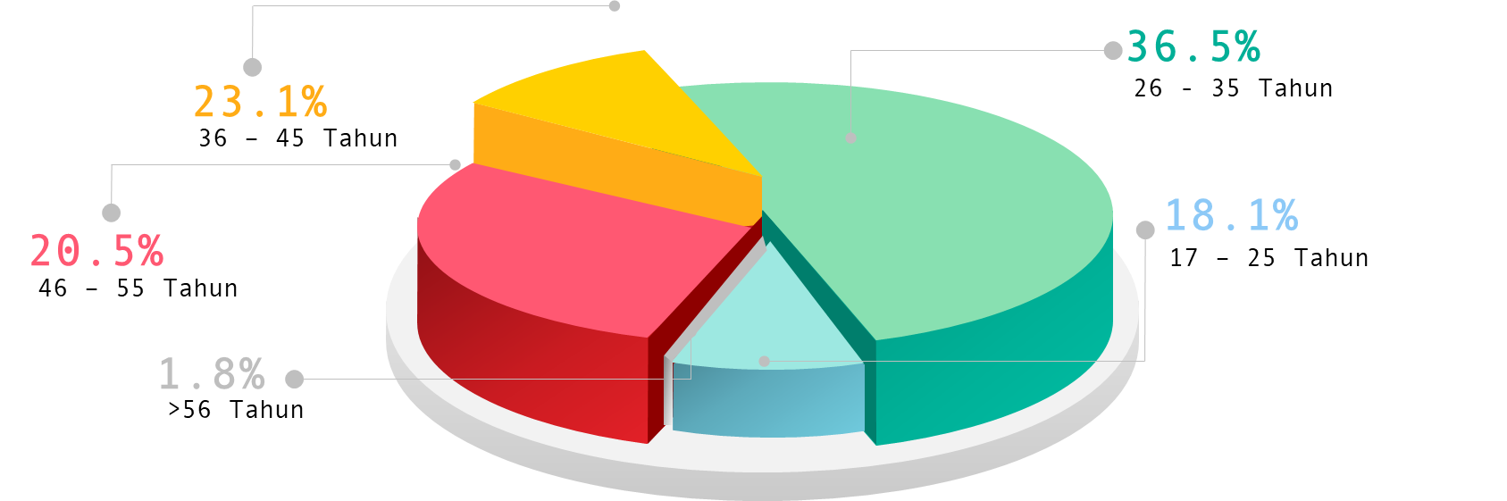
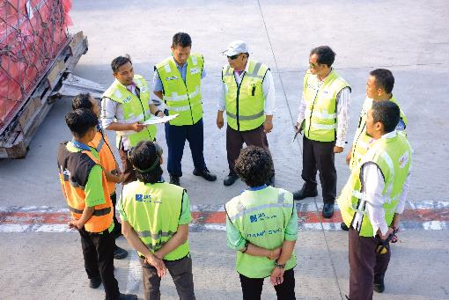
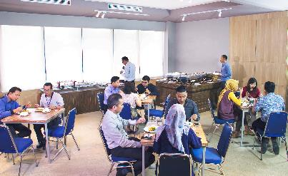
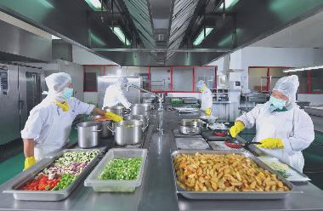
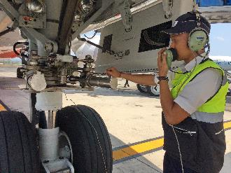
Demografi Karyawan

Slide 34


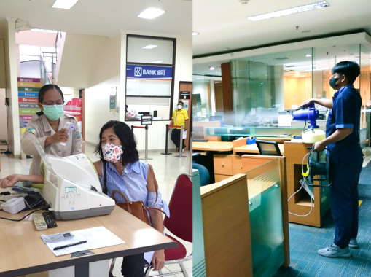
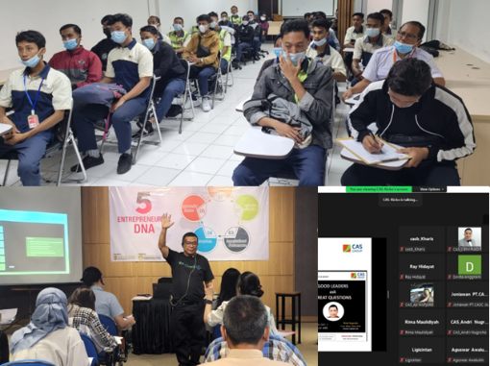


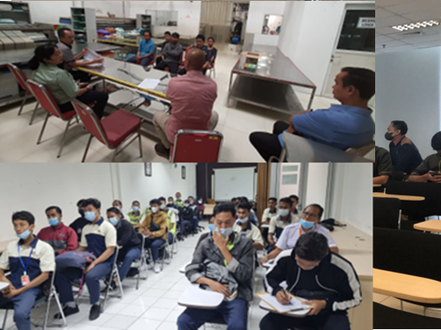

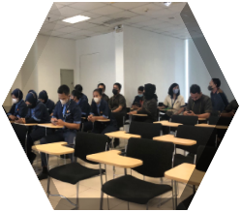
Sumber Daya Manusia
COVID-19 PREVENTION
BLENDED TRAINING
BUSINESS RESTRUCTURING
EMPLOYEE ENGAGEMENT
Notes:
Add photo-photo employee engagement, covid prevention, training etc. kurangi penjelasan tulisan

Slide 35
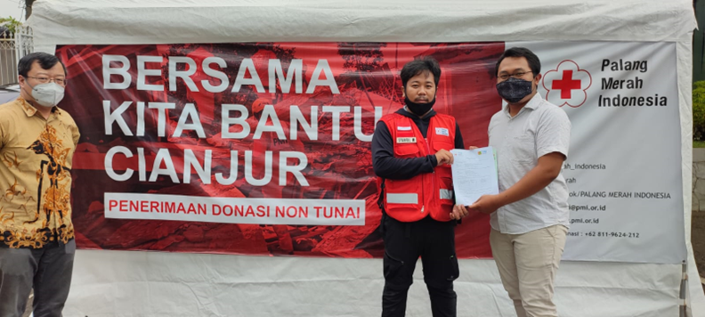
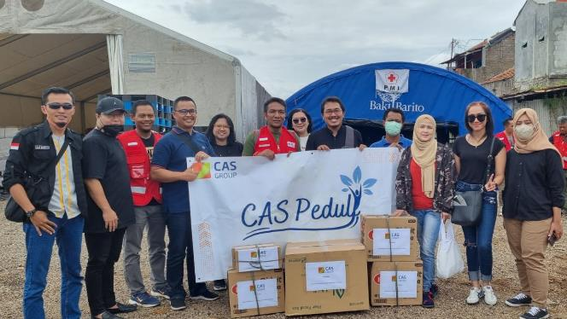
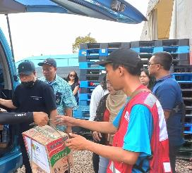
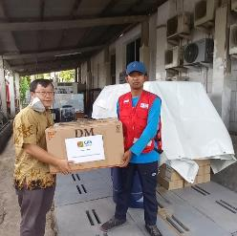

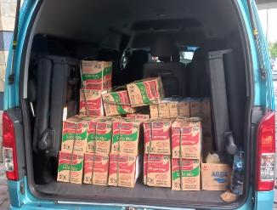

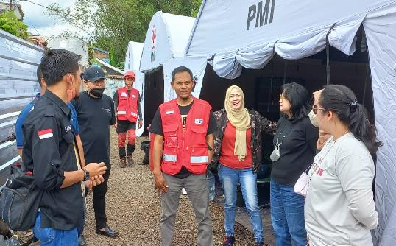
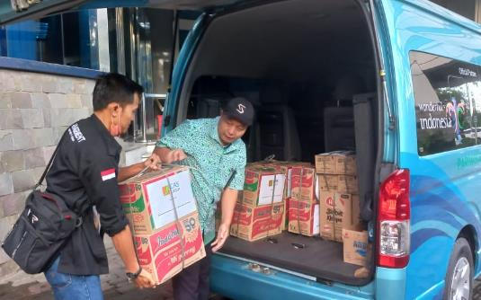
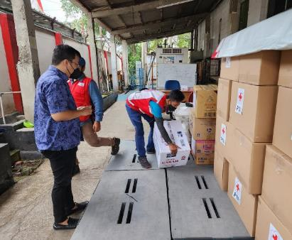
Tanggung Jawab Sosial Perusahaan
Notes:
Add photo-photo employee engagement, covid prevention, training etc. kurangi penjelasan tulisan

Slide 36

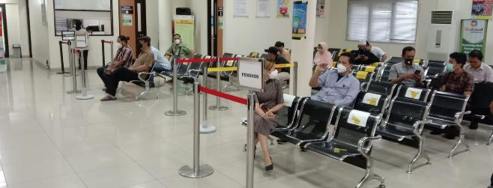
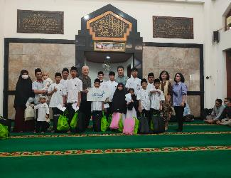
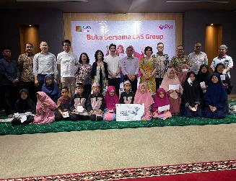
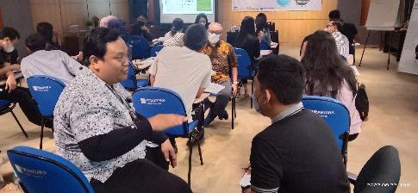
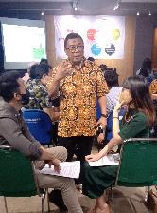
Aktivitas Keberlanjutan Perseroan (1/2)
Aktivitas Keberlanjutan - Sosial
Memberikan donasi dalam rangka perayaan hari-hari besar keagamaan serta hari besar nasional lainnya, yang dilakukan di beberapa lokasi wilayah operasional Perseroan.
Melaksanakan kegiatan vaksinasi COVID-19 dosis ketiga (vaksin booster).
Mengadakan acara Buka Puasa Bersama dan santunan kepada anak yatim.
Kegiatan kemanusiaan dalam rangka membantu korban bencana gempa di Cianjur.
Aktivitas Keberlanjutan – Sumber Daya Manusia
Program pelatihan karyawan secara online maupun offline
Program pengembangan karir karyawan.
Program kepuasan dan kesejahteraan karyawan.
Program kepuasan pelanggan
Program Kesehatan dan Keselamatan Kerja (K3) untuk para karyawan
Notes:
Masukkan photo terkait aktifitas sustainability JAS dan JAES

Slide 37





Aktivitas Keberlanjutan Perseroan (2/2)
Aktivitas Keberlanjutan - Lingkungan
Program kebijakan tidak menggunakan botol plastik sekali pakai.
Program pengelolaan limbah deterjen, limbah medis infeksius, limbah Bahan Berbahaya Beracun (B3) dan pengelolaan limbah sisa makanan.
Menanam pohon bakau dan membersihkan pantai di Bali.
Melakukan donasi di hari lingkungan hidup sedunia.
Aktivitas Keberlanjutan - Ekonomi
Program penghematan penggunaan bahan bakar
Program penghematan penggunaan air dan listrik
Program penghematan penggunaan kertas.

Slide 38
LAPORAN
DIREKSI

Slide 39
Usulan Keputusan Mata Acara Pertama
Menyetujui dan menerima baik atas Laporan Tahunan Perseroan untuk tahun buku yang berakhir pada tanggal 31 Desember 2022 serta persetujuan dan pengesahan atas Laporan Keuangan Perseroan termasuk di dalamnya Neraca dan Perhitungan Laba/Rugi Perseroan untuk tahun buku yang berakhir pada tanggal 31 Desember 2022 yang telah diaudit oleh Akuntan Publik Independen Kantor Akuntan Publik Purwantono, Sungkoro & Surja dan persetujuan atas laporan tugas pengawasan Dewan Komisaris Perseroan untuk tahun buku yang berakhir pada tanggal 31 Desember 2022, serta memberikan pelunasan dan pembebasan tanggung jawab sepenuhnya (acquit et de charge) kepada seluruh anggota Direksi dan Dewan Komisaris Perseroan atas tindakan pengurusan dan pengawasan yang telah dilakukan dalam tahun buku yang berakhir pada tanggal 31 Desember 2022.

Slide 40
Mata Acara Kedua
Persetujuan penetapan penggunaan laba bersih Perseroan untuk tahun buku yang berakhir pada tanggal 31 Desember 2022.

Slide 41
Usulan Keputusan Mata Acara Kedua
Menyetujui menetapkan penggunaan laba bersih Perseroan untuk tahun buku yang berakhir pada tanggal 31 Desember 2022 sebesar Rp289.798.000.000 (dua ratus delapan puluh sembilan Miliar tujuh ratus sembilan puluh delapan juta Rupiah) dibukukan sebagai laba ditahan Perseroan yang belum ditentukan penggunaannya.
Notes:
Sesuaikan naratif
(+) Penggunaan laba bersih sebagai pendukung restrukturisasi dan pengembangan usaha perseroan.

Slide 42
Mata Acara Ketiga
Penunjukan Akuntan Publik dan/atau Kantor Akuntan Publik yang akan melakukan audit atas Laporan Keuangan Perseroan untuk tahun buku yang berakhir pada tanggal 31 Desember 2023.
Notes:
Tambahkan naratif terkait EY

Slide 43
Usulan Keputusan Mata Acara Ketiga
Menyetujui memberikan kuasa dan wewenang kepada Dewan Komisaris Perseroan dengan memperhatikan rekomendasi Komite Audit untuk menunjuk kembali Kantor Akuntan Publik Purwantono, Sungkoro & Surja untuk melakukan audit atas buku-buku Perseroan yang berakhir pada tanggal 31 Desember 2023.
Menyetujui memberikan wewenang kepada Dewan Komisaris Perseroan untuk melakukan penunjukan Akuntan Publik beserta imbalan jasa dan syarat-syarat lainnya dan juga memberikan kewenangan kepada Dewan Komisaris untuk menetapkan Kantor Akuntan Publik dan/atau Akuntan Publik pengganti dengan kriteria tertentu jika terjadi ketidaksepakatan apapun dengan Akuntan Publik dan/atau Kantor Akuntan Publik yang telah ditunjuk sebelumnya.

Slide 44
Mata Acara Keempat
Penetapan remunerasi bagi anggota Dewan Komisaris dan anggota Direksi Perseroan Tahun 2023.

Slide 45
Usulan Keputusan Mata Acara Keempat
Menyetujui memberikan kuasa dan kewenangan kepada Dewan Komisaris Perseroan dengan terlebih dahulu memperhatikan saran serta masukan dari Komite Remunerasi Perseroan, untuk menetapkan besarnya remunerasi dan tunjangan bagi anggota Direksi dan anggota Dewan Komisaris untuk Tahun Buku 2023.

Slide 46
PENUTUP

Slide 47
Terima Kasih
PT. Cardig Aero Service,Tbk
Menara Cardig 3rd Floor
Jl. Raya Halim Perdanakusuma
Jakarta 13650, Indonesia
T. +62 21 8087 5050
F. +62 21 8088 5001
E. corporatesecretary@pt-cas.com
www.pt-cas.com

